Slide 1
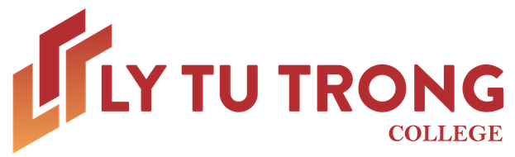
TRƯỜNG CAO ĐẲNG LÝ TỰ TRỌNG TP.HCM
KHOA CƠ KHÍ
Môn. SỨC BỀN VẬT LIỆU
Chương 2. KÉO (NÉN) ĐÚNG TÂM (tt)
GV: Dương Thị Hồng
TP.HCM, 02/2021
Môn học CƠ LÝ THUYẾT

Slide 2
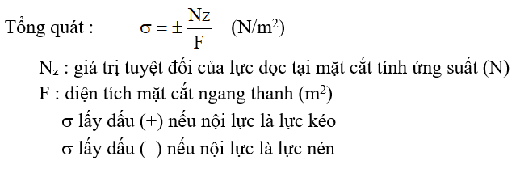
2.2. ỨNG SUẤT – BIẾN DẠNG
2.2.1. ỨNG SUẤT
Coi biến dạng trong thanh tại mọi vị trí là như nhau.
Ứng suất tại mọi vị trí trong thanh được xác định:
GV: Dương Thị Hồng
Môn học Cơ kỹ thuật
GV: Dương Thị Hồng
Môn học SỨC BỀN VẬT LIỆU

Slide 3
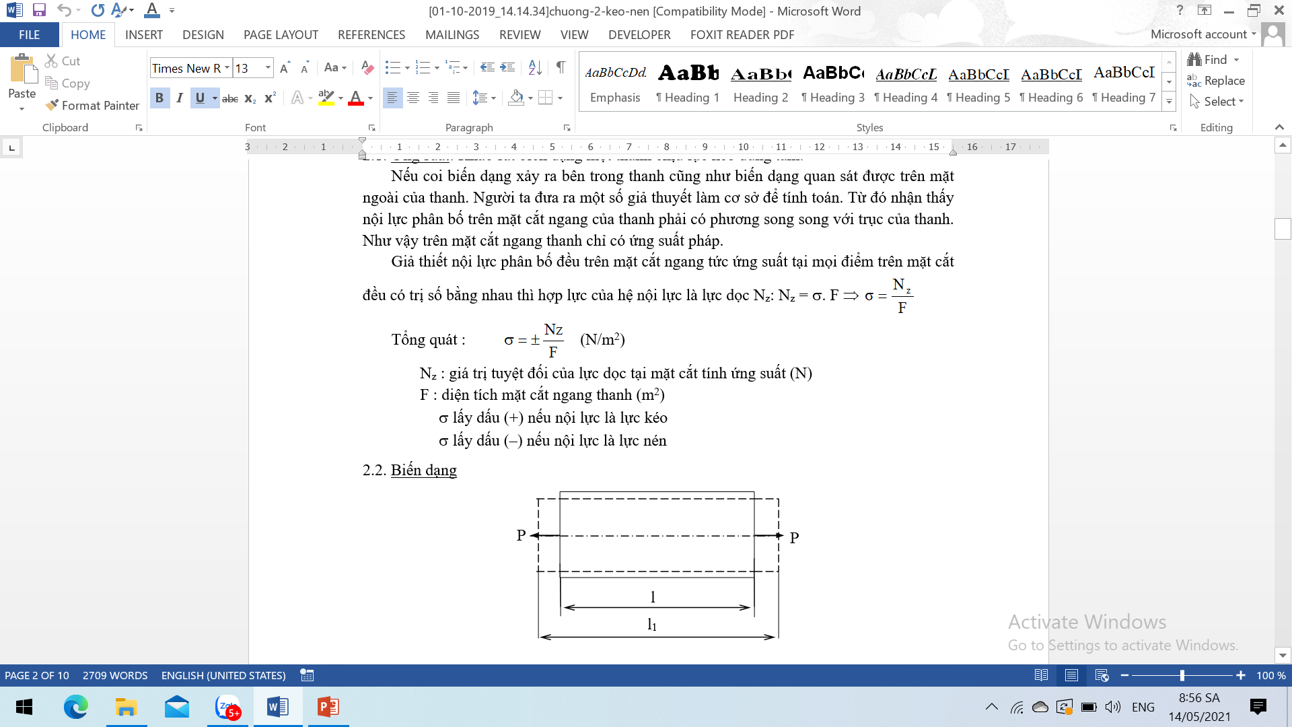
2.2. ỨNG SUẤT – BIẾN DẠNG
(hư số)
2.2.2. BIẾN DẠNG
Gọi l là chiều dài ban đầu của thanh, khi chịu kéo thanh dài ra một đoạn Δl. Ngược lại khi chịu nén thanh co lại. Ta có Δl là biến dạng dọc tuyệt đối. Ký hiệu Δl.
Biến dạng dọc tuyệt đối của thanh Δl = l₁ – l (m)
Biến dạng dọc tỉ đối (tương đối):
GV: Dương Thị Hồng
Môn học Cơ kỹ thuật
GV: Dương Thị Hồng
Môn học SỨC BỀN VẬT LIỆU

Slide 4
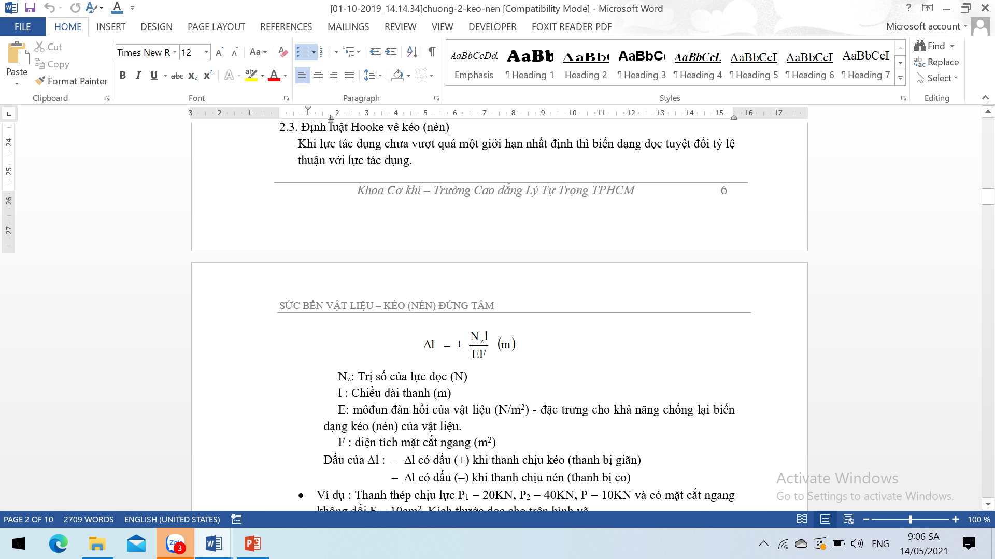
2.2. ỨNG SUẤT – BIẾN DẠNG
2.2.3. ĐỊNH LUẬT HOOKE VỀ KÉO (NÉN)
GV: Dương Thị Hồng
Môn học Cơ kỹ thuật
GV: Dương Thị Hồng
Môn học SỨC BỀN VẬT LIỆU

Slide 5
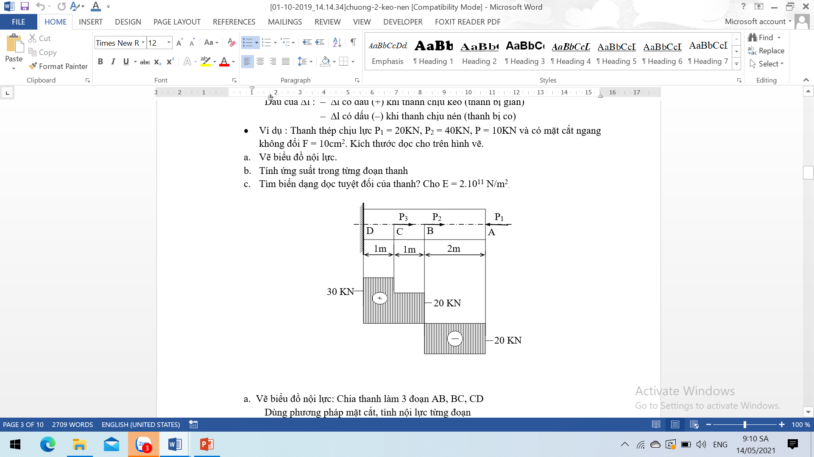
2.2. ỨNG SUẤT – BIẾN DẠNG
GV: Dương Thị Hồng
Môn học Cơ kỹ thuật
GV: Dương Thị Hồng
Môn học SỨC BỀN VẬT LIỆU

Slide 6
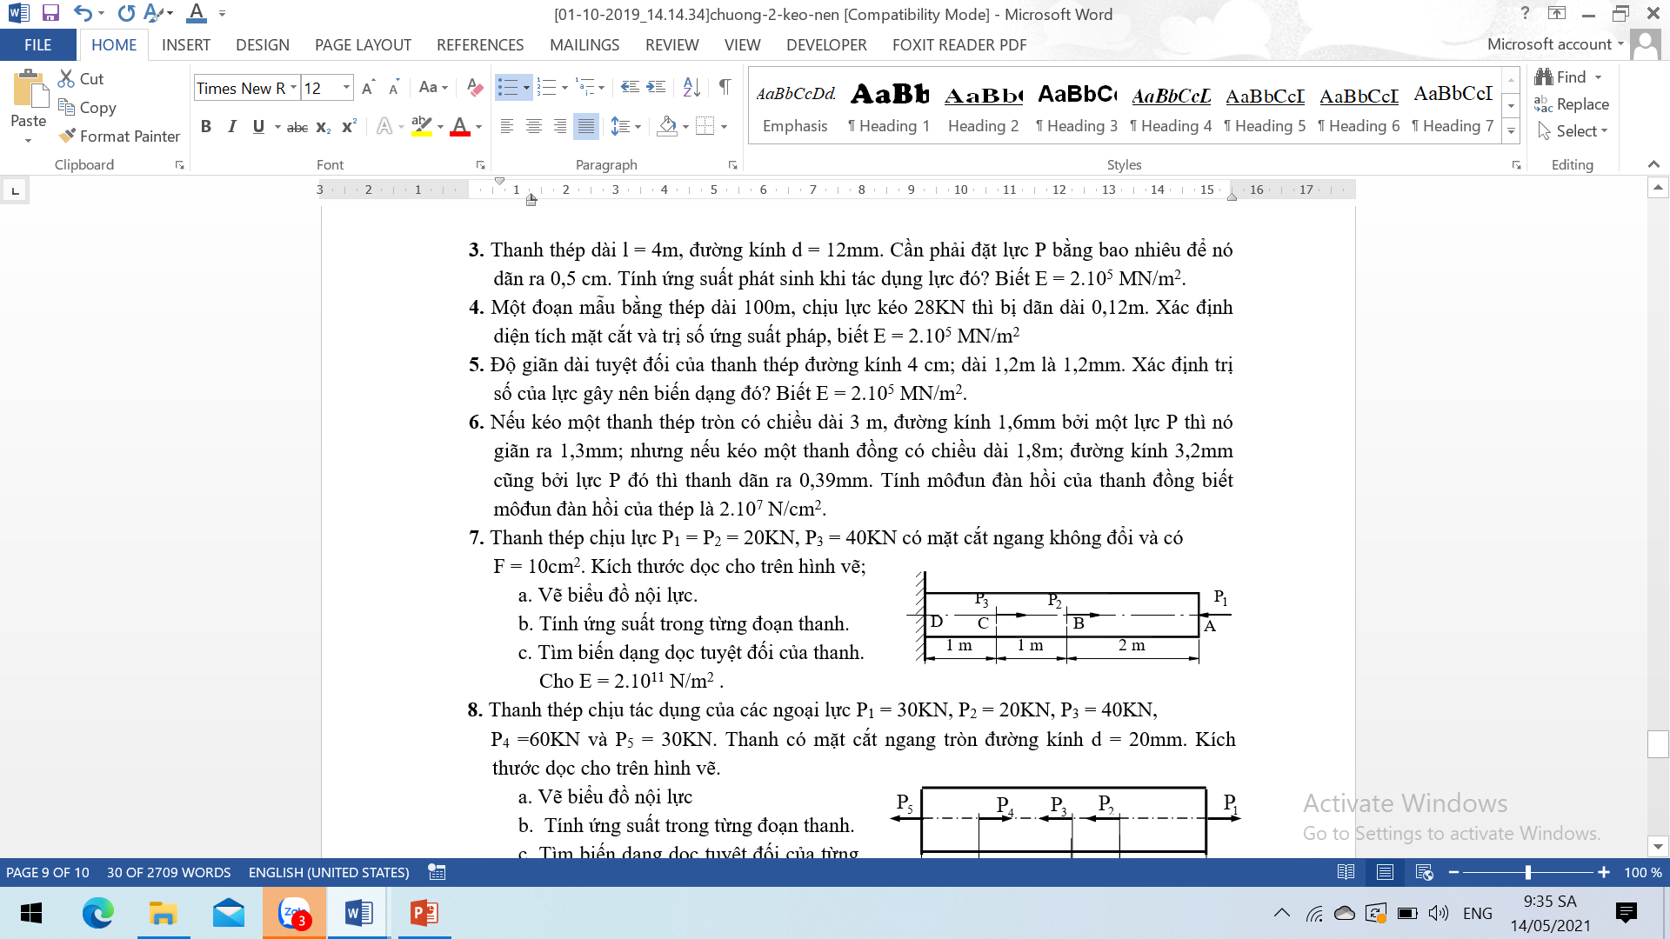
BÀI TẬP ÁP DỤNG
GV: Dương Thị Hồng
Môn học Cơ kỹ thuật
GV: Dương Thị Hồng
Môn học SỨC BỀN VẬT LIỆU

Slide 7
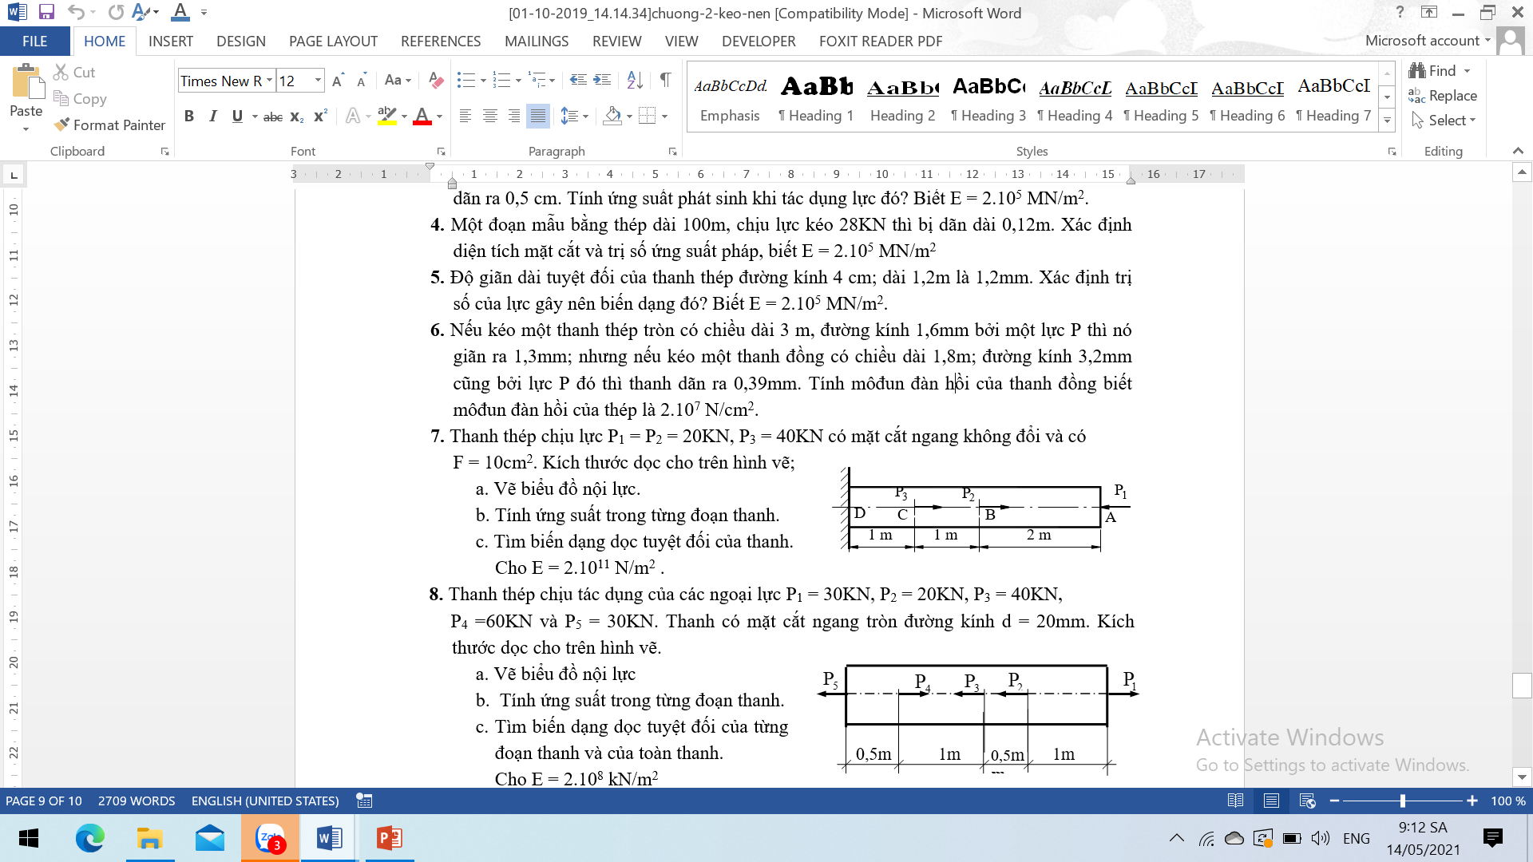
BÀI TẬP ÁP DỤNG
GV: Dương Thị Hồng
Môn học Cơ kỹ thuật
GV: Dương Thị Hồng
Môn học SỨC BỀN VẬT LIỆU

Slide 8
2.3. TÍNH TOÁN VỀ KÉO (NÉN) ĐÚNG TÂM
2.3.1. ỨNG SUẤT CHO PHÉP VÀ HỆ SỐ AN TOÀN
+ Nếu n quá nhỏ thì ứng suất lớn: gây mất an toàn.
Để đảm bảo cho các chi tiết máy hay công trình làm việc được an toàn, cần phải hạn chế ứng suất lớn nhất trong thanh không vượt quá một giới hạn nào đó, giới hạn này được gọi là ứng suất cho phép, ký hiệu
n : Hệ số an toàn (cho trong sổ tay kỹ thuật với kết cấu bằng thép, n = 1,4 ÷ 1,6)
Việc lựa chọn hệ số an toàn có ý nghĩa lớn về mặt kỹ thuật và kinh tế.
+ Nếu n quá lớn,
nhỏ: gây lãng phí vật liệu.
GV: Dương Thị Hồng
Môn học Cơ kỹ thuật
GV: Dương Thị Hồng
Môn học SỨC BỀN VẬT LIỆU

Slide 9
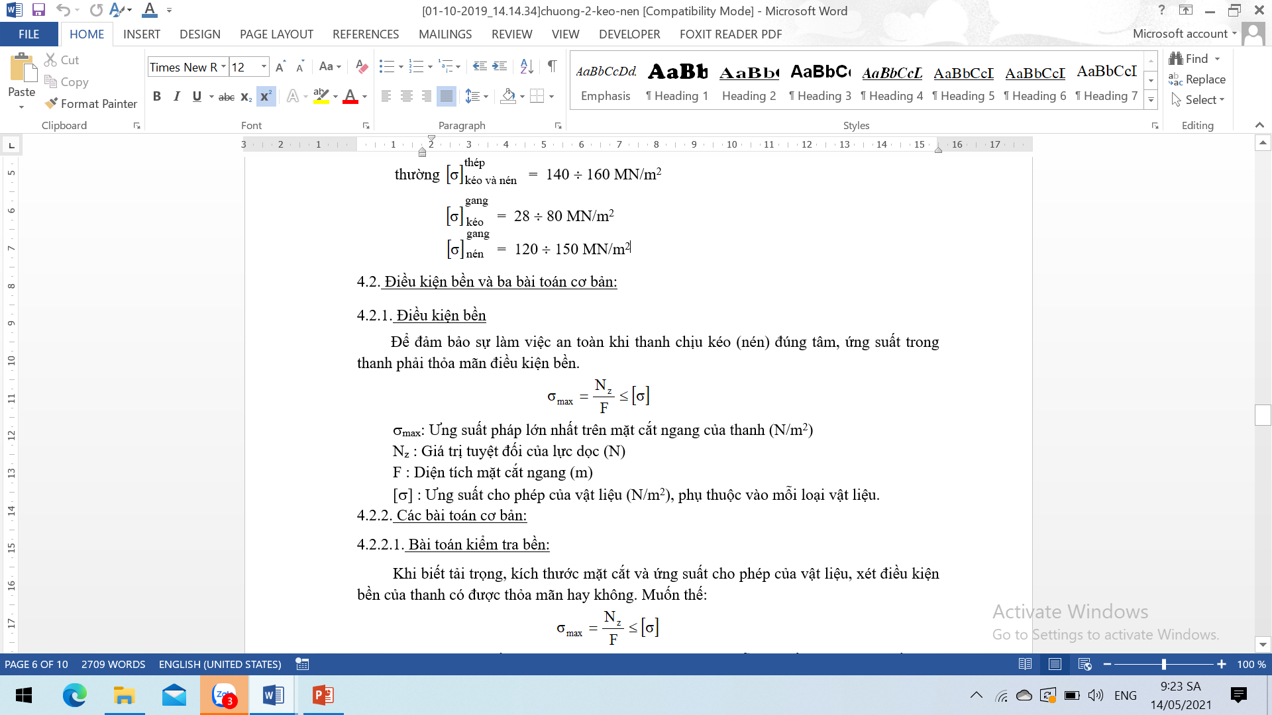
2.3. TÍNH TOÁN VỀ KÉO (NÉN) ĐÚNG TÂM
2.3.2. ĐIỀU KIỆN BỀN VÀ BA DẠNG TOÁN CƠ BẢN
Điều kiện bền
GV: Dương Thị Hồng
Môn học Cơ kỹ thuật
GV: Dương Thị Hồng
Môn học SỨC BỀN VẬT LIỆU

Slide 10
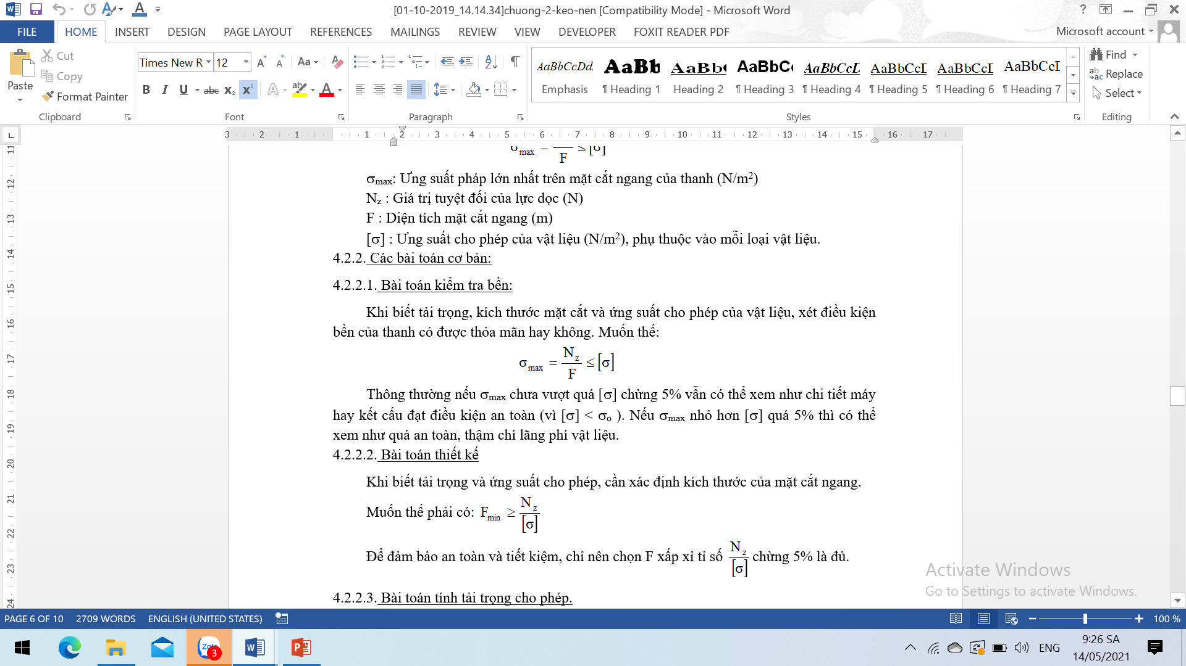
2.3. TÍNH TOÁN VỀ KÉO (NÉN) ĐÚNG TÂM
2.3.2. ĐIỀU KIỆN BỀN VÀ BA DẠNG TOÁN CƠ BẢN
Các bài toán cơ bản
Bài toán kiểm tra độ bền
GV: Dương Thị Hồng
Môn học Cơ kỹ thuật
GV: Dương Thị Hồng
Môn học SỨC BỀN VẬT LIỆU

Slide 11
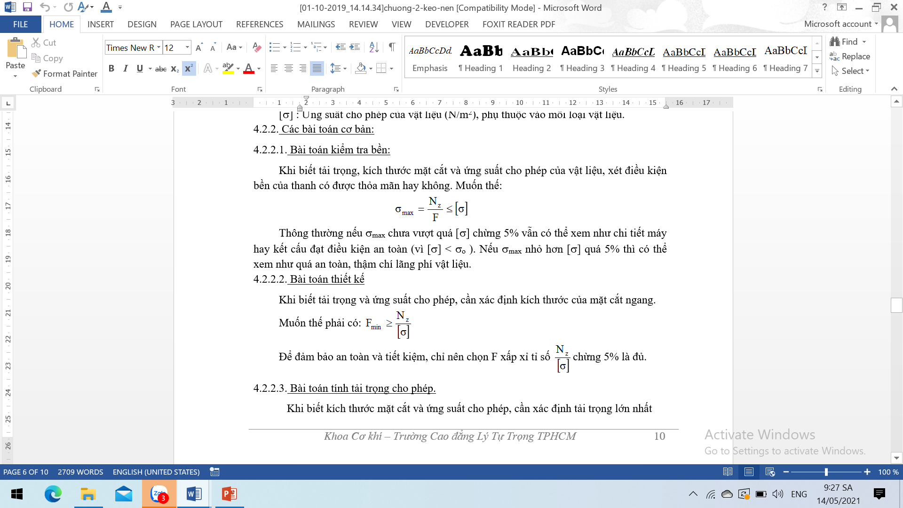
2.3. TÍNH TOÁN VỀ KÉO (NÉN) ĐÚNG TÂM
2.3.2. ĐIỀU KIỆN BỀN VÀ BA DẠNG TOÁN CƠ BẢN
Các bài toán cơ bản
Bài toán thiết kế
GV: Dương Thị Hồng
Môn học Cơ kỹ thuật
GV: Dương Thị Hồng
Môn học SỨC BỀN VẬT LIỆU

Slide 12
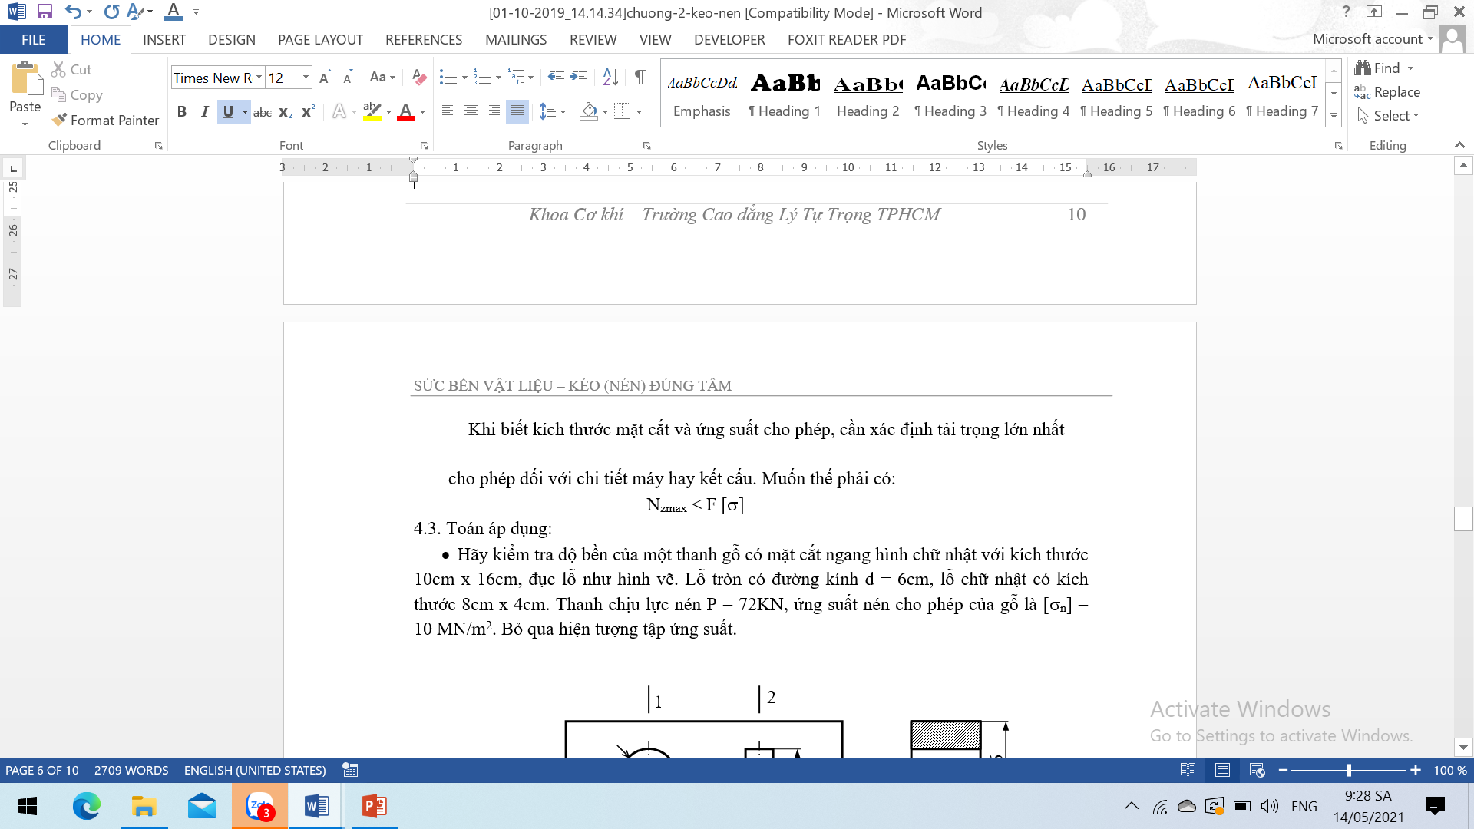
2.3. TÍNH TOÁN VỀ KÉO (NÉN) ĐÚNG TÂM
2.3.2. ĐIỀU KIỆN BỀN VÀ BA DẠNG TOÁN CƠ BẢN
Các bài toán cơ bản
Bài toán tính tải trọng cho phép
GV: Dương Thị Hồng
Môn học Cơ kỹ thuật
GV: Dương Thị Hồng
Môn học SỨC BỀN VẬT LIỆU

Slide 13
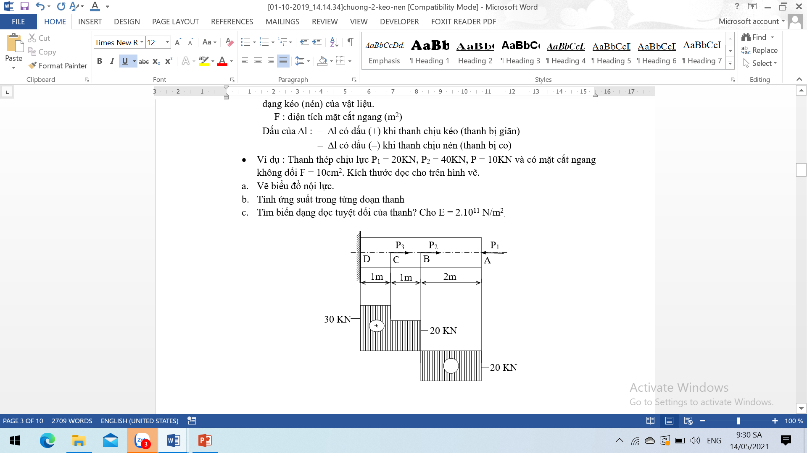
2.3. TÍNH TOÁN VỀ KÉO (NÉN) ĐÚNG TÂM
VÍ DỤ: Thanh thép chịu lực P₁ = 60KN, P₂ = 20KN, P₃= 80KN và có đường kính không đổi d = 6cm.
Vẽ biểu đồ nội lực.
Kiểm tra độ bền của thanh. Biết [σ] = 100 MN/m²
GV: Dương Thị Hồng
Môn học Cơ kỹ thuật
GV: Dương Thị Hồng
Môn học SỨC BỀN VẬT LIỆU

Slide 14
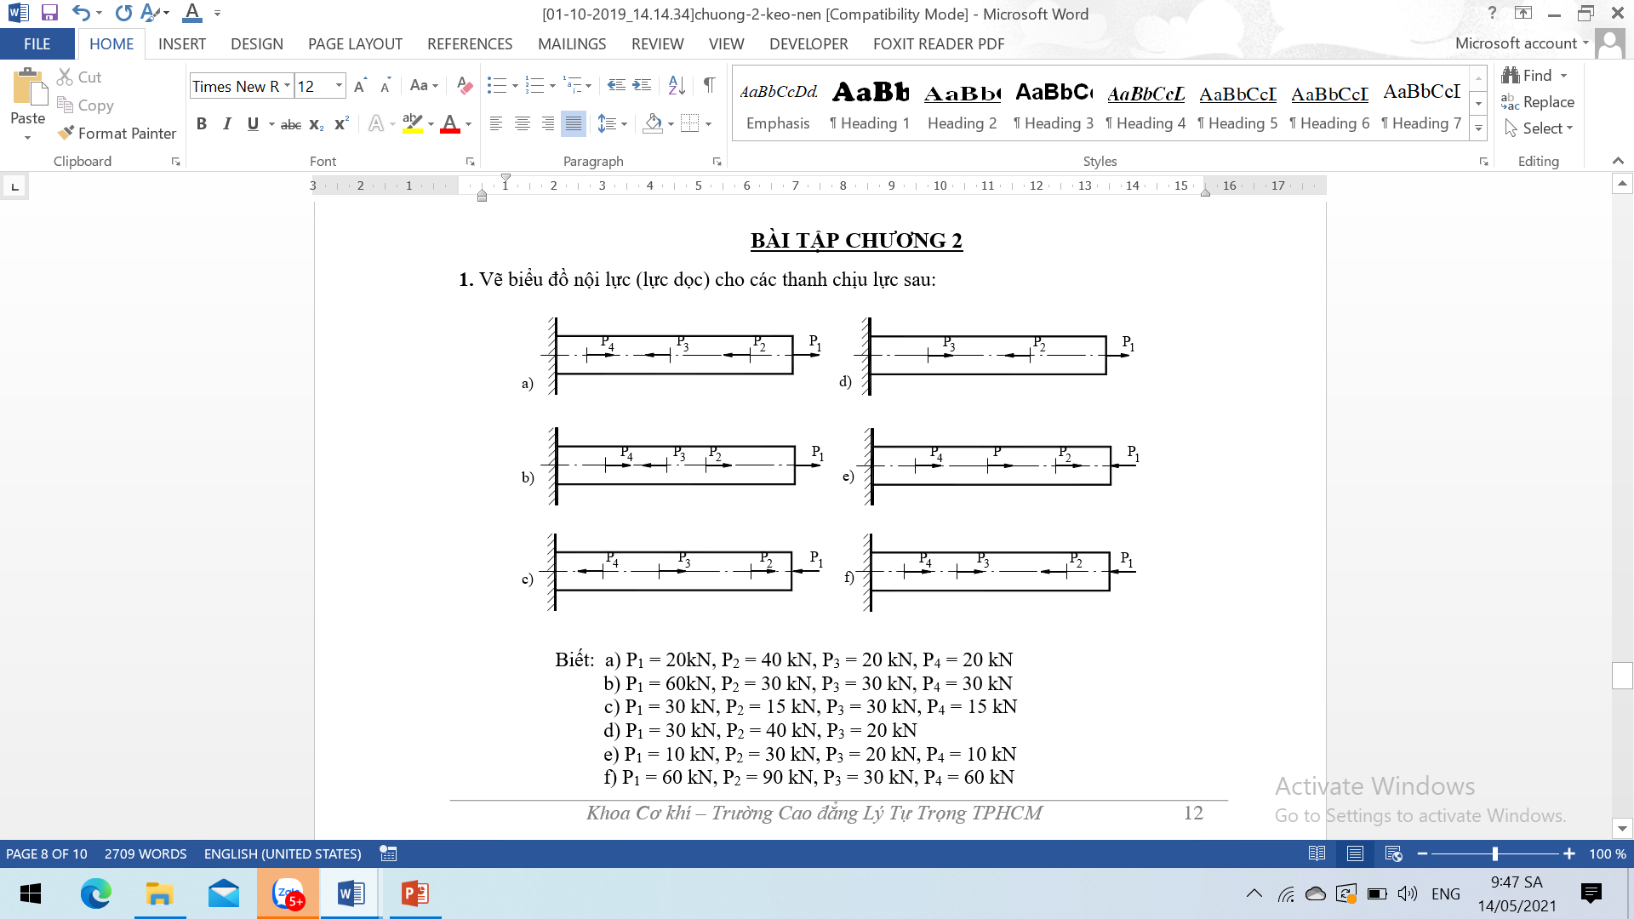
BÀI TẬP ÁP DỤNG
VÍ DỤ: Thanh thép chịu lực P₁ = 800 N, P₂ = 500 N, P₃= 1000 N, P₃= 400 N và có đường kính không đổi d. Xác định đường kính d để thanh thỏa điều kiện bền. Biết [σ] = 120 MN/m^{2.}
GV: Dương Thị Hồng
Môn học Cơ kỹ thuật
GV: Dương Thị Hồng
Môn học SỨC BỀN VẬT LIỆU

Slide 15
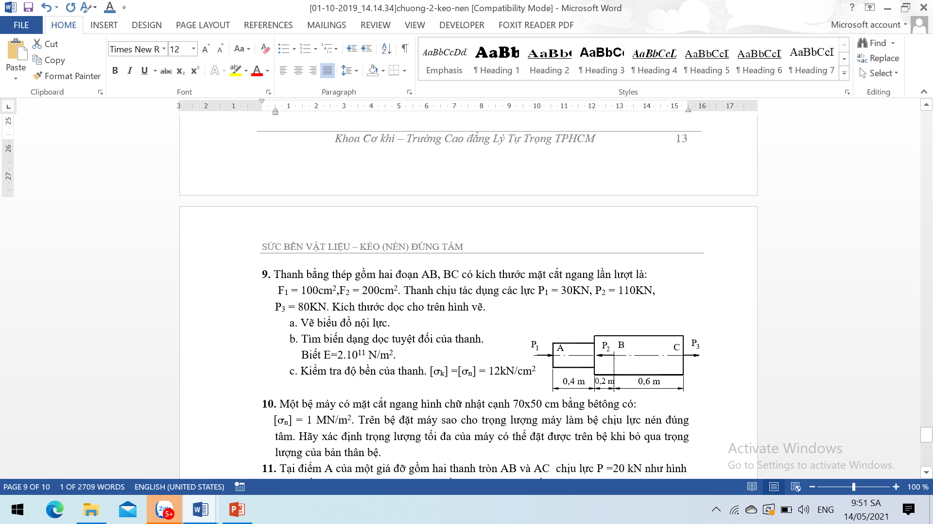
BÀI TẬP ÁP DỤNG
GV: Dương Thị Hồng
Môn học Cơ kỹ thuật
GV: Dương Thị Hồng
Môn học SỨC BỀN VẬT LIỆU

Slide 16
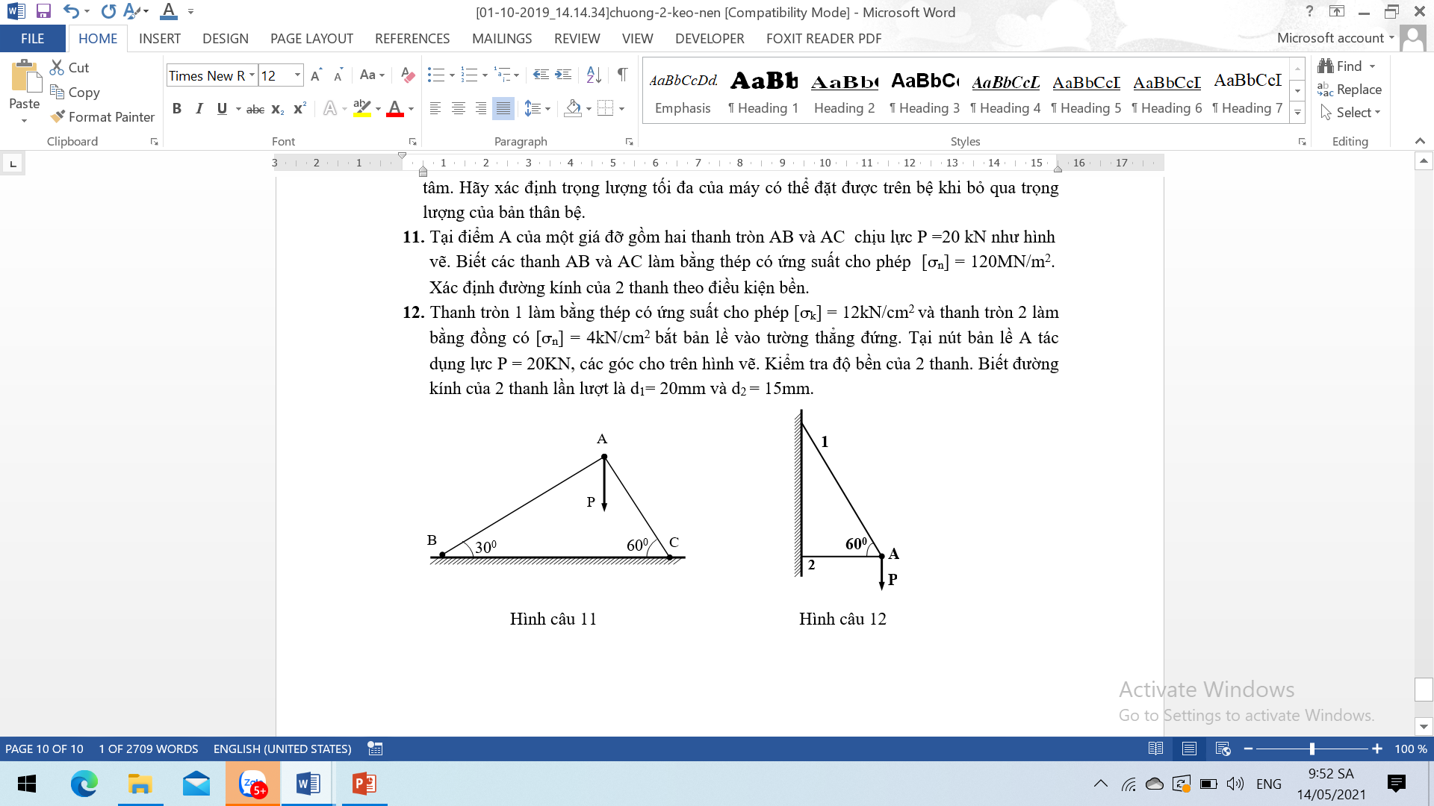
BÀI TẬP ÁP DỤNG
GV: Dương Thị Hồng
Môn học Cơ kỹ thuật
GV: Dương Thị Hồng
Môn học SỨC BỀN VẬT LIỆU

Slide 17

BÀI TẬP ÁP DỤNG
GV: Dương Thị Hồng
Môn học Cơ kỹ thuật
GV: Dương Thị Hồng
Môn học SỨC BỀN VẬT LIỆU

